Slide 1
第一章 数列极限及其性质
§5 数列极限续论(1)
教学内容：
1）区间套定理
2）子列的定义、性质

Slide 2
重点：区间套定理
子列的定义与性质
难点：区间套定理
子列的定义与性质
要求：熟练掌握区间套定理、
子列的定义与性质

Slide 3
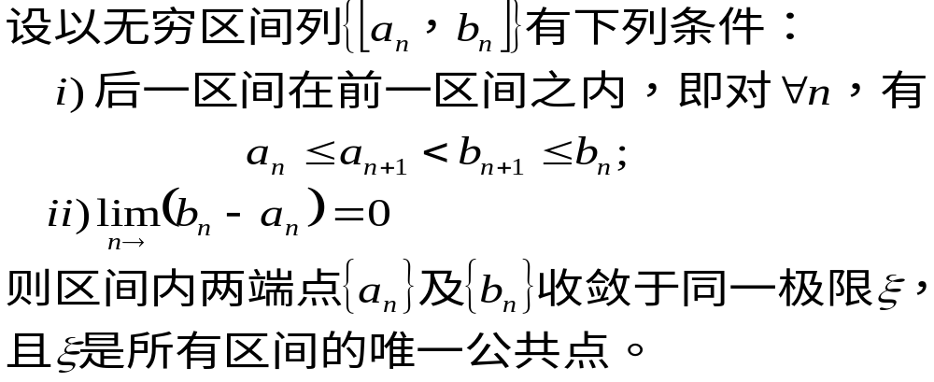
A、区间套定理
a 定理
b 分析 证明 小结

Slide 4
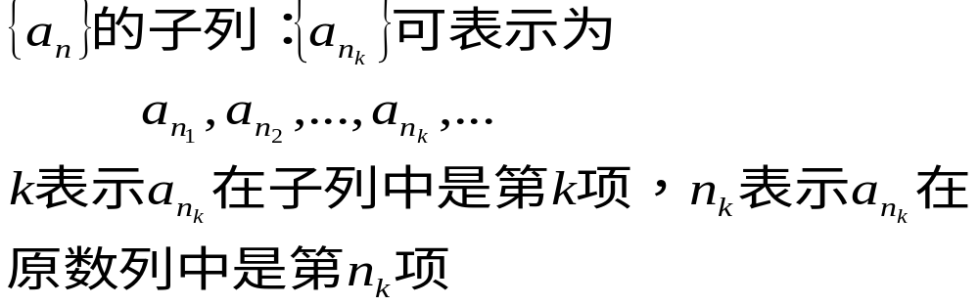
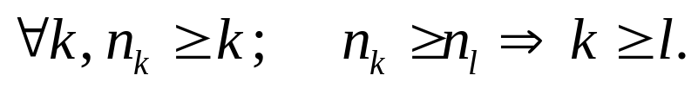
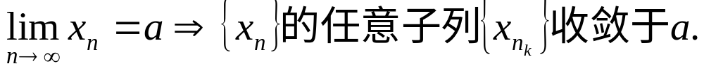
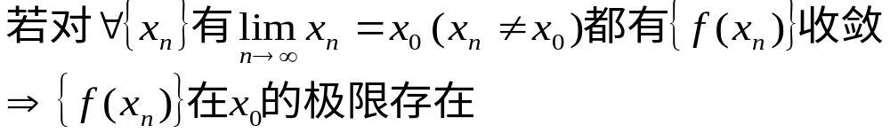
B、子列概念与性质
a 子列概念
b 性质

Slide 5
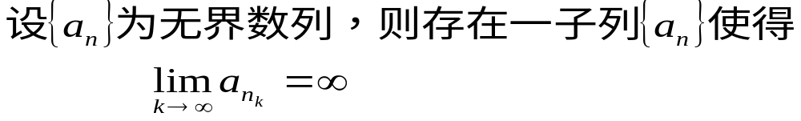
c、致密性定理
a) 定理
任意有界数列必有收敛子列.
无界数列性质
b) 分析 证明 小结

Slide 6
C 作业
P29
1 2 3

